Slide 1
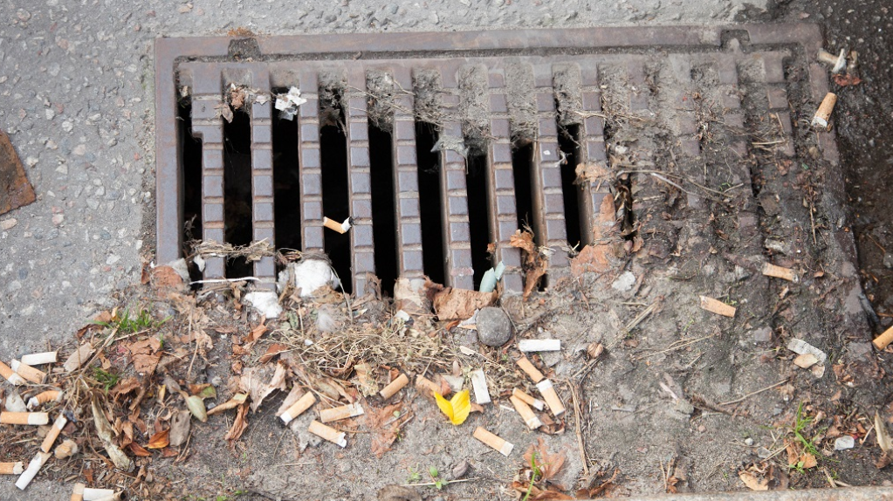
Tobak och miljöpåverkan
plasten, gifterna och priset vi betalar
Notes:
Bild 1 Tobak och miljöpåverkan – plasten, gifterna och priset vi betalar
Miljön i länder där tobak odlas lider stor skada av hanteringen. Men miljön här i Sverige påverkas också negativt av hur cigarettfimpar, cigarettförpackningar och prillor slängs på gator, torg, på stränder, i toaletter och i naturen. Vi är så vana att se fimpar och prillor på marken och de är små så det kan vara svårt att förstå hur stort problemet egentligen är. Jag ska ge er några exempel idag.
Kostnaden för att hantera fimpar inom renhållningen i Sverige är ca 800 miljoner kronor per år. I Göteborg har man beräknat att hela 40 % av renhållningskostnaderna handlar om att hantera fimparna. Fimparna innehåller gift - det finns mer än 7000 olika gifter i fimparna.
(Källor: Niclas Malmberg. Tobaksindustrins miljöpåverkan – en genomgång av forskningsläget 2018. Stockholm: Visir; rapport 2018, Svenskt vatten (https://www.svensktvatten.se/) och Håll Sverige rent (https://www.hsr.se/)

Slide 2
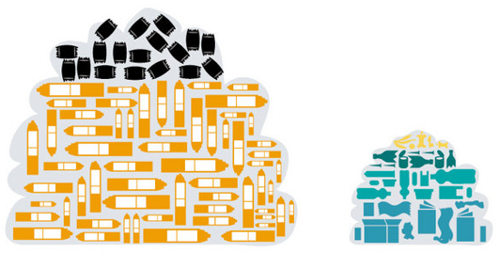
Fimpar och snusprillor det vanligaste skräpet i städerna
78 % fimpar och snus
22 % allt annat skräp
Källa: Håll Sverige rent och Statisticon 2018
Notes:
Bild 2 Fimpar och snusprillor det vanligaste skräpet i städerna
Det absolut vanligaste skräpet i tätorter i Sverige är fimpen. 62% av skräpet består av fimpar i de kommuner som mäter skräp och lägger vi till snuset står tobaken för hela 78 % av skräpet. Lägger man till snusdosor, cigarettpaket och cellofan så står tobaksrelaterade produkter för 80 % av allt skräp i stadsmiljöer. Runt 1 miljard fimpar hamnar på våra gator och torg per år, mer än 2,7 miljoner per dag. Nedskräpningen ser också ut att öka över tid. Tidigare minskade skräpmängderna i de kommuner som mäter skräp, men trenden har brutits. Och plastskräpet blir allt vanligare.

Slide 3
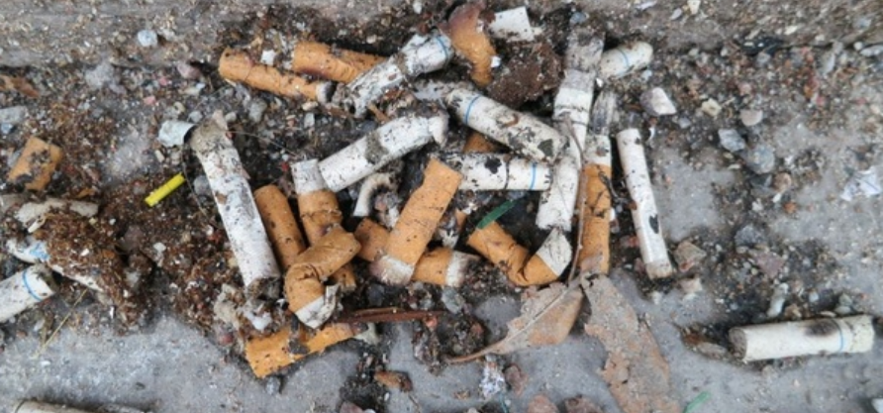
Fimpar det vanligaste platsskräpet
Notes:
Bild 3 Fimpar är det vanligaste plastskräpet
Fimpen är ett farligt litet skräp som förorenar många ekosystem. Cigarrettfiltret är inte gjort av papper vilket många tror, det är gjort av cellulosaacetat, ett slags plast. Det är inte biologiskt nedbrytbart. I filtret fastnar farliga ämnen från röken, ämnen som även är farliga för naturen, bland annat kadmium som även finns i batterier, nikotin, arsenik, bly, kort sagt samma gifter som finns i röken. Gifterna läcker ut i miljön från fimpar som slängs i miljön. De fimpar som slängs utomhus varje år innehåller sammanlagt 108 ton plast – och det hamnar i vår natur och eftersom de inte är biologiskt nedbrytbara blir de kvar under mycket lång tid. Fimparna som ligger och skräpar på gator och torg åker lätt ner i dagvattenbrunnar och sedan vidare ut i havet. De gifter som samlas i cigarrettfilter hamnar både i naturen och i vattnet. Många kanske tycker att en fimp i naturen inte spelar så stor roll men en enda liten fimp förorenar så mycket som två liter vatten.
2017 kom nyheten att Thailand införde ett förbud som skulle stoppa en del av turisternas miljöpåverkan – att fimpa på stranden kan leda till fängelse – 2018 förbjöds rökning på landets mest populära stränder och i framtiden ska lagen införas på varje strand i hela Thailand, sa landets Marin- och kustdepartement då.
Varje år slängs alltså omkring en miljard fimpar på marken i Sverige. Det världsomfattande nätverket Clean up the World uppskattar att cirka 4 500 miljarder fimpar varje år slängs på marken i världen, ungefär 688 miljoner kilo fimpar. Det gör cigarettfimpar till det mest nedskräpande föremålet på jorden.
Nedskräpningen har många negativa konsekvenser för djur och natur. I havet är det framförallt plasten som är den stora boven, det mesta av skräpet utmed kusten och i havet består av plast. Stora mängder plast flyter runt i våra hav, sjöfåglar och marina däggdjur trasslar in sig i plasten eller misstar den för mat. När djur äter plast istället för mat blockeras deras matsmältning och djuren kan hindras i sin tillväxt, förgiftas och i värsta fall dö. Våra hav är fulla med skräp och enligt en larmrapport kommer det att finnas mer plast än fisk i havet år 2050 om inget görs (från Ellen McArthur Foundation).
Naturen kan inte bryta ner plast helt, utan den bryts ner till mindre och mindre bitar, så kallad mikroplast. Dessa små, små plastpartiklar kan tränga in i de marina djurens celler och vävnader.

Slide 4
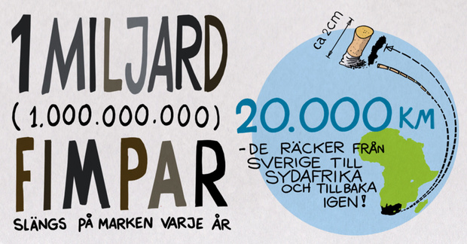
Skräpets värsting
Källa: Håll Sverige rent
Notes:
Bild 4 Skräpets värsting
Fimpen kan kallas för skräpets värsting. Nedskräpningsboten infördes 2011, den innebär att polisen kan utfärda böter från 800 kronor för nedskräpning på allmän plats. Fimpen, som är det absolut vanligaste skräpet i Sverige, är tillsammans med annat småskräp undantagna från den så kallade skräpboten. 2019 blev fimpen det vanligaste skräpet på badstränder med snusprillorna på tredje plats, enligt Håll Sverige Rent. (På stränderna är oidentifierbara plastföremål näst vanligast, det vill säga stora föremål av plast som håller på att fragmenteras till mikroplast. Nästan alla svenskar, 93%, tycker att personer som slänger fimpar på marken ska kunna bötfällas.
Det tar ungefär 1–5 år för en slängd cigarettfimp att sönderdelas till mikroplast. Plastämnet cellulosaacetat som finns i fimpens filter sönderdelas till mikroplast som i sin tur kan ta 100 år innan den försvinner ur miljön, om den ens gör det. Studier har också visat att lakvatten från fimpar är akut giftiga för fiskar. I EU-direktivet om åtgärder för vissa engångsprodukter av plast införs nu ett producentansvar för fimparna men vad det kommer att betyda är ännu ej känt.

Slide 5
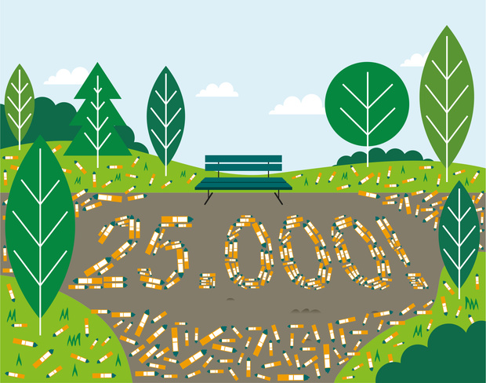
Gifterna i parkerna
Källa: Håll Sverige rent
Notes:
Bild 5 Gifterna i parken
Enligt en skräpmätning som gjordes i Drakenbergsparken i Stockholm 2016 kunde man en vanlig sommardag hitta 25 000 fimpar där. Små barn leker med sand och sitter ofta på marken i parker. Barnen ska ha en så giftfri miljö som möjligt. Skärpningen av tobakslagen som gjordes sommaren 2019 förbjuder rökning i lekparker. Den är betydelsefull för att skapa renare parkmiljöer.

Slide 6
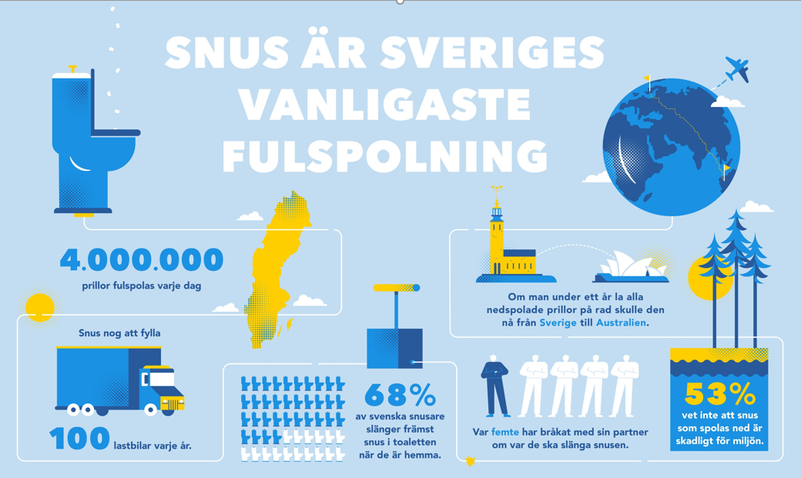
Gifterna i parkerna
Källa: Svenskt Vatten
Notes:
Bild 6 Snus är Sveriges vanligaste fulspolning
I Sverige är det ett stort toalettrelaterat problem att många fortfarande spolar ner en mängd saker som inte alls hör hemma i våra toaletter. Sveriges vanligaste fulspolning är snus. 1,4 miljarder snusprillor spolas i svenska toaletter varje år. Varje dag spolar svenskarna ner ca 4 miljoner snusprillor eller påssnus. Det blir drygt 1 100 ton snus per år vilket motsvarar 100 normalstora lastbilslass. Det är en helt onödig påfrestning på avloppsreningsverken. De är heller inte byggda för att ta hand om farliga ämnen som finns i snuset och de riskerar därför att till slut hamna i naturen.
Snus utgörs av organiskt material och är biologiskt nedbrytbart, men innehåller alltså gifter och efterlämnar restprodukter i form av exempelvis tungmetallen kadmium.
För den påse som omsluter snuset finns inga studier på hur det bryts ned. Materialet i påsen är i princip samma som i tepåsar och består i huvudsak av cellulosafibrer. Fibrerna hålls ihop av ett bindemedel vilket gör att pappret bryts ner långsammare än själva snusinnehållet. Påsarna innehåller även en liten mängd av plasten polypropen och är på så sätt inte helt biologiskt nedbrytbara.

Slide 7
ÖVNING
Skriv en insändare eller lämna in ett medborgarförslag till kommunen om tobak och miljöpåverkan – plasten, gifterna och kostnaderna.
Notes:
Bild 7 ÖVNING i smågrupp/par: Skriv en insändare eller lämna in ett medborgarförslag till kommunen om tobak och miljöpåverkan – plasten, gifterna och kostnaderna
Instruktion till ledaren: Låt eleverna i par eller i grupper om 3–4 elever göra ett arbete tillsammans. Deras uppgift är att skriva en kort insändare eller ett medborgarförslag om det finns i er kommun. Du som ledare kan bestämma i förväg om barnen ska skriva en insändare eller ett medborgarförslag. Ämnet är att påtala och argumentera för minskad negativ miljöpåverkan genom nedskräpning med fimpar och prillor på gator, torg, i parker, på stränder eller i andra gemensamma utomhusmiljöer. Uppmuntra eleverna att använda fakta från lektionen i sin argumentation och i sina förslag. Skicka gärna in några färdiga insändare/förslag efter övningen.
Gör en kort introduktion till det alternativ du valt. Varför skriver man en insändare eller lämnar ett medborgarförslag?
INSÄNDARE Välj en tidning som läses i er kommun. Visa gärna ett exempel på en insändare som du som ledare tycker är passande för övningen. Gå igenom de olika delarna som en insändare ska innehålla. En insändare brukar ofta bestå av: 1) En rubrik som presenterar vad insändaren handlar om, 2) En inledning som tydliggör budskapet, 3) Ett stycke där man presenterar och argumenterar för åsikterna, 4) Ge ett förslag till lösning, 5) Ge en uppmaning till andra, dra en slutsats eller ställ en fråga och 6) skriv under med en signatur eller ditt namn. Insändaren behöver inte vara lång.
Tips finns på http://www.mediekompass.se/lektionstips/trana-pa-insandare/
MEDBORGARFÖRSLAG Ett medborgarförslag är ett förslag om att förbättra eller att förändra något i den kommun där man bor. Rätten att lämna in medborgarförslag gäller för alla, också barn och ungdomar. En del kommuner tar emot digitala förslag, en del har andra rutiner för förslagen medan andra kommuner inte alls tar emot medborgarförslag, så börja med att kolla på er kommuns hemsida vad som gäller för er. I kommuner som har medborgarförslag finns instruktioner på kommunwebben om hur man ska gå tillväga. En del kommuner har färdiga mallar. Förslaget kan skrivas kort, ska handla om ett ämne men kan oftast innehålla flera förslag om det ämnet. Ge en kort beskrivning av ditt ämne, formulera ett konkret förslag och underteckna med namn. Det är vanligt att kommuner efterfrågar förslag på hur man kan förbättra utomhusmiljöer som parker t ex.

